Slide 1

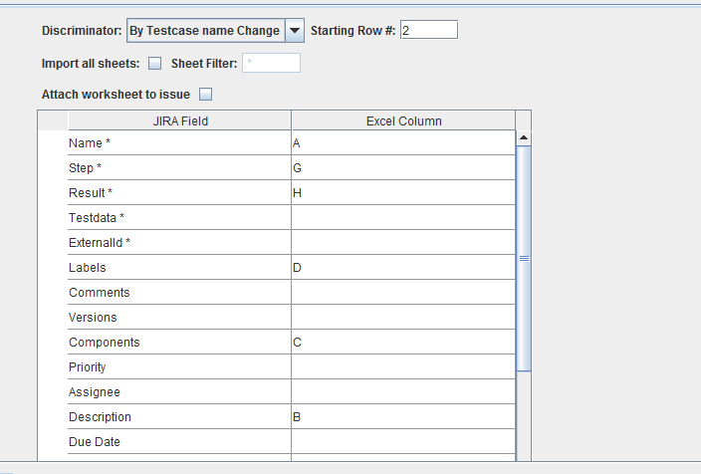
SUBIDA DE TEST CASES A JIRA
1- Ir a https://jira.forge.avaya.com/rest
2- Abrir el importer
3- en URL poner: https://jira.forge.avaya.com/rest
4-Log in y password de Red
5- Seleccionar Project- el que corresponda- Issue Type "Test" Discriminator "By test case Name change".
6- Poner la columna de referencia en cada uno:Obligatorio real: Name, Step.Result,Component (sacar de Jira),Description,Test Automation, Test Areas,Test activities,Label.

Slide 2
SUBIDA DE TEST CASES A JIRA
7-Elegir archivo. Si falla versionarlo dado que no permite subir el mismo.
8-Si algún campo queda mal, hacer un bulkchange al subir. Cambiar el recurso asignado así quedan asignado a uno
9-Luego en Plan Test Cycles, elegir la versión que mejor se adapte y crear los ciclos de test.
10-Para llevar los casos al ciclo, filtrarlo mediante search test, guardar la búsqueda y luego asignar los casos mediante esa búsqueda guardada

